Slide 1
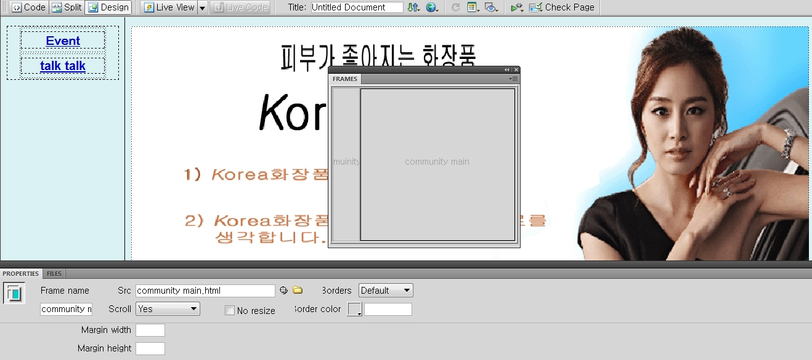
프레임 나누기
- File>New>Create
- Layout>Standard> Frame> left Frame
- Modify>Page Properties> Background color> 자기가 백그라운드 색깔로
넣고 싶은 색 leftframe, mainframe에 선택해넣기 혹은 Properties의
Page property>Background color에서 자신이 원하는 색상 선택
- community left.html과 community main.html과 community.html
문서 만들기

Slide 2
Table 만들기
1
community event table.html 만들기
file>New>Create> Layout>Standard> Table, table 나타나면 자신이 만들려는 Row
숫자 정하기,Row: 6, Columns:3 , Table Width:1100 pixel >OK, Table PROPERTIES에서 Align: Center 선택
file>save> community event table.htm로 저장하기
1, 2,3,4,5 번 그림은 포토샵에서 가로 세로 픽셀 미리 계산하여
만들기
- 2번은 gif 애니메이션
3
2
4
5

Slide 3
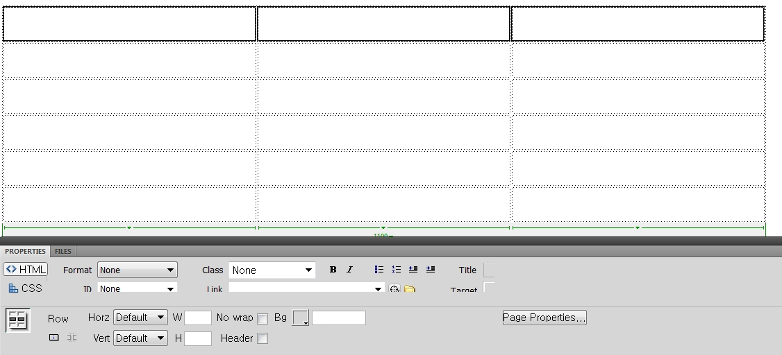
Table 만들기
1
4
5
6
8
2
7
3
community event table.html 만드는 방법
1번을 드래그하고 2의 merges selected cells(cell 병합)을 클릭하여 하나의
셀로 만들기, files에서 넣으려던 파일 끌어 넣기,3번에 파일 높이 픽셀 넣기
4번도 드래그하여 병합하여 gif애니메이션 넣기, 옆 셀에도 해당 파일 넣기
5번, 8번도 드래그하여 셀 병합하여 해당 파일 넣기
6번에는 아래 Properies의 format의 heading 사이즈 정하고 7번
page properties클릭하여 text color 정하여 text 입력하기,
- file>save> community event table.htm로 다시 저장하기

Slide 4
프레임 만들기
- community left를 클릭하고 Layout>Standard>Table, table 나타나면
자신이 원하는 서브 메뉴만큼 Row숫자 정하기
Row: 2, Columns:1 Table Width: 140px >OK
Table PROPERTIES에서 Align: Center 선택.
각 Table의 H(높이)를 40px정도로, Table안에 text color 정하려면 Page
properties클릭하여 text color정하기
자기가 원하는 서브 메뉴 테이블 안에 쓰기 예(Event, Talk Talk)
community main 안에 Layout>Standard>Draw AP Div(레이어)1개를 추가
AP Div(레이어)안에 미리 만들어 놓은 이미지파일 file에서 community
main.gif 끌어 넣기
서브메뉴 Event 드래그>Table PROPERTIES의 Link클릭>
community event table.html찾아 클릭, 3 Target : community main 클릭

Slide 5
Form 문서 만들기
Form
-사용자에게 내용을 입력받아 서버로 전송하게 하는 웹 방식.
회원가입 양식이나 게시판이 이에 속함.
-Form 요소는 다양 ,이 요소를 삽입하기 전에 반드시 form 정의를 시켜
오류없이 처리
Form문서 처리순서
-코딩시 form 정의한 후 Form 요소 삽입
-방문자가 데이터 입력하거나 선택
-전송 버튼을 누를 경우 실제 처리를 담당하는 웹프로그램을 통해
웹서버에 데이터가 전송되어 전송,처리
List/Menu:선택할 수 있는 목록을 삽입
Button:입력한 내용을 서버로 전송하는 버튼
Textarea:
여러 줄 텍스트 입력상자
Jump Menu:
여러 개 항목 중에서 선택한 항목으로 이동
Checkbox
Checkbox Group
Label: 라벨
Form:폼 태그 삽입
Text Field:
텍스트 입력상자
Hidden Text:
보이지 않는 설정값 삽입
Radio button:
반드시 하나만 선택
Radio Group:
라디오버튼을 동시에 여러 개 선택
File Field:
파일을 선택하여 올릴 수 있는 버튼
Fieldset: 관련 있는 요소들을 하나로 묶을 수 있는 테두리
Image Field:
이미지 버튼

Slide 6
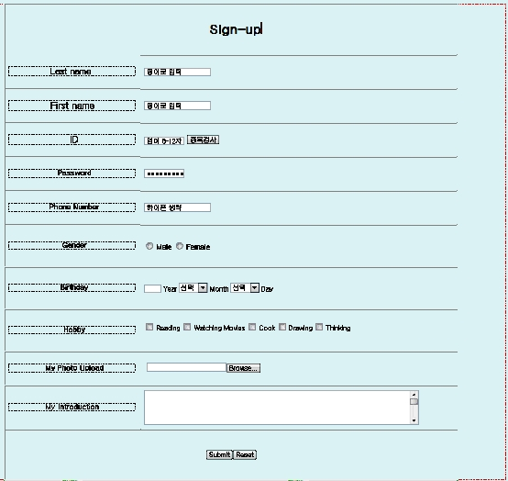
Form 문서 만들기
1
community sign up table.htm
만들기
file>New>Create> Layout>
Standard> Table,table 나타나면
Row, Columns 숫자 정하기,
Row: 11, Columns:2,
Table Width:1100pixel >OK,
Table PROPERTIES에서 Align:
Center 선택
- page properties클릭하여
배경색깔 선택하기, text color,
text size선택하기
file>save>community sign up
table.htm 로 저장하기
- 두 셀을 병합하여 1번, 2번처럼
만들기
-Last name, First name, ID, Password,
Phone Number, Gender, Hobby,
Birthday, My Photo Upload 등등 입력
완성 후 테이블 전체를 선택 후 CTRL+X
Form>첫 번째 form 태그 삽입
Form 태그 삽입 후 CTRL+V
2

Slide 7
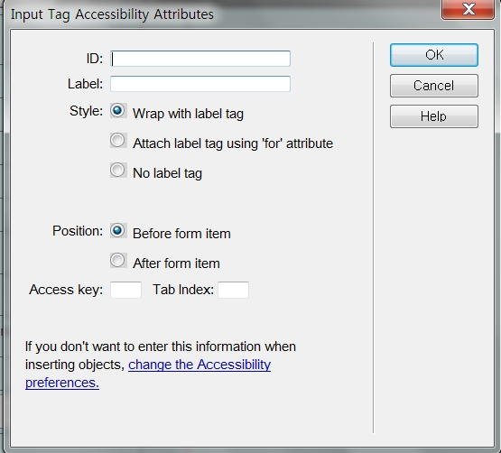
Form 문서 만들기
1
1
2
Last name, First name form 만들기
1번에 커서 가져가서,Text Field 클릭
2번에 ID입력 예 inputname
3번에 charwidth:20 , Maxchars:30 정도 입력, Int Val:영어로 입력

Slide 8
Form 문서 만들기
1
3
4
6
2,5,7,9
8
ID, Password, Phone Number form 만들기
1번에 커서 가져가서,Text Field 클릭
2번에 ID입력 예 inputid
Text Property에 charwidth:12 , Maxchars:12 정도 입력,
Int Val: 영어 6-12자 입력, 3번 위치로 커서 위치시키고,
Button클릭,ID:Inputredundancy, 아래 Button property value:
중복검사 입력
4 번에 커서 가져가서,Text Field 클릭
5번에 ID입력 예 inputpassword, Text Property에
charwidth:12 , Maxchars:12 입력, Type: Password 체크
6번에 커서 가져가서,Text Field 클릭,ID:inputphonenumber,
Text Property에 charwidth:20 , Maxchars:25 정도 입력,
Int Val: 하이픈 생략 입력
8번에 커서 가져가서, Radio Button 클릭, 9번 ID: inputgender>OK
Radio Button Property에 Ini:Checked,남이나 여 중에 하나만 체크
버튼 삽입된 후 Male 쓰기, Female도 같은 방법으로

Slide 9
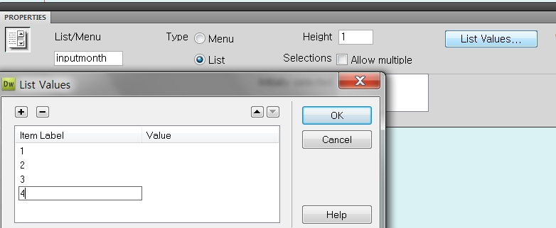
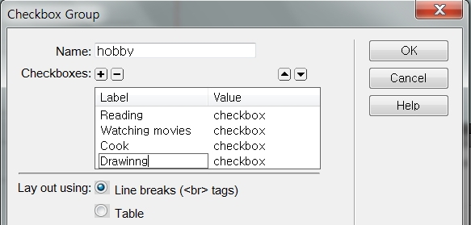
Form 문서 만들기
1
2
6
8
Birthday, Hobby, My photo Upload form 만들기
1번에 커서 가져가서,Text Field 클릭 ID입력 예 inputyear
Text Property에 charwidth:4 , Maxchars:4 정도 입력,
Field 옆에 Year입력,
2번 위치로 커서 위치시키고, 위 List/Menu클릭,
List/Menu property에 type: List체크
4번에 List value클릭하면,5번 대화상자 열림, +버튼 클릭
해서 item label에 1쓰고,+눌러 2쓰고, 12까지 다 쓰면>
OK> Month입력
Day도 같은 방식으로 하기
6번에 커서 가져가서,Checkbox group클릭,
Checkbox group대화상자 뜨면 7번처럼 Name기입,
Radio위에 예:Reading, Watching Movies등등 +버튼
클릭해서 item늘릴 수도, Line breaks체크>OK
8번에 커서 가져가서,File Field 클릭,ID:inputphoto,
4
3
5
7

Slide 10
Form 문서 만들기
1
2
My introduction, Submit, Reset form 만들기
1번에 커서 가져가서,TextArea 클릭 ID입력 예 inputintroduction
Property에 charwidth(가로너비):80 , Numlines(줄수): 5줄 정도 입력,
type: Multi체크
2번 위치로 커서 위치시키고, 위 Button클릭, ID입력 예 Submit, Submit버튼이 생기면 다시
Button클릭 , ID입력 예 Reset, Proterty에 반드시 Action란에 Reset Form 체크 해야

Slide 11
Form 문서 만들기
form 문서 완성 후>file>save>community sign up table.htm로 다시
저장하기
1:Text Field
2:중복검사: Button
3:GENDER: Radio Button
4: 년:Text Field, 월,일: List/Menu
5: checkbox Group
6: 사진 업로드: File Field
7: 자기소개: TextArea
8: Submit: BUTTON

Slide 12
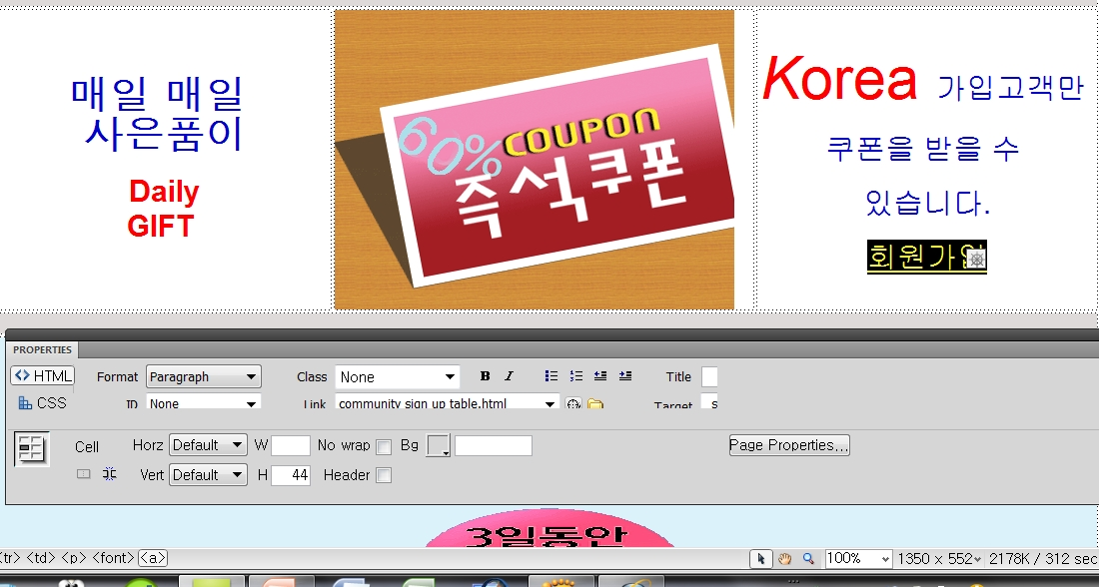
하이퍼링크
- 회원가입 드래그>Table PROPERTIES의 Link클릭>
community sign up table.html찾아 클릭, 3 Target : _self F클릭
- File>save> community event table.html

